Slide 1
10-MA’RUA: Egriligi katta bruslarning tekis egilishi
REJA:
1.Ichki kuch omillari. Tekis egilishda kundalang kesim yuzasida normal kuchlanishlarning taqsimlanish qonuni.
2.Kuchlanishlarni hisoblash.
3.Turli xil ko’rinishdagi ko’ndalang kesim uchun neytral o’q holatini aniqlash.

Slide 2
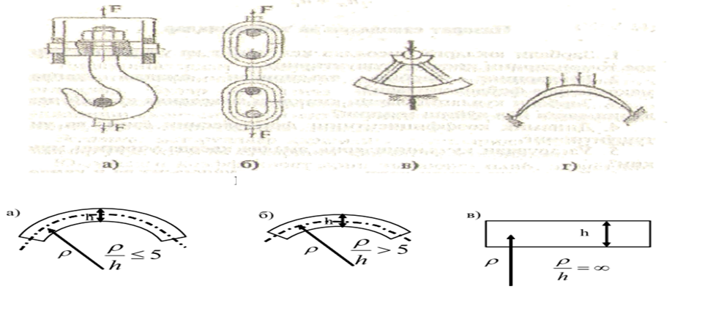
1.Ichki kuch omillari. Tekis egilishda kundalang kesim yuzasida normal kuchlanishlarning taqsimlanish qonuni.
Mashina va inshoot qismlari orasida, ayniqsa mashinasozlikda to’g’ri bruslar bilan bir qatorda egri bruslar ham keng ko’lamda ishlatiladi. Bunday bruslarning o’ziga xos tomoni shundan iboratki, ularning o’qlari tekis egri chiziqdan iboratdir. Masalan, yuk ko’tarish kranining ilmog’i , zanjir xalqalari, g’ildirak to’g’ini,arka va shu kabilar egri brusga misol bo’ladi. Sterjenning egriligi, egrilik radiusiρning eng katta balandligih ga nisbati bilan ifodalanadi. ρ/h>5 bo’lganda sterjen kichikegrilikda, ρ/h ≤ 5 bo’lganda katta egrilikda, agar ρ/h=∞ bo’lsa, to’g’rio’qli bo’ladi.).

Slide 3
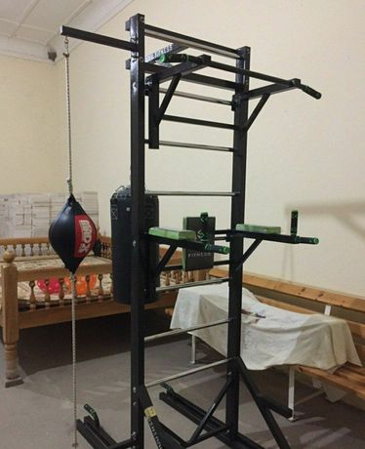
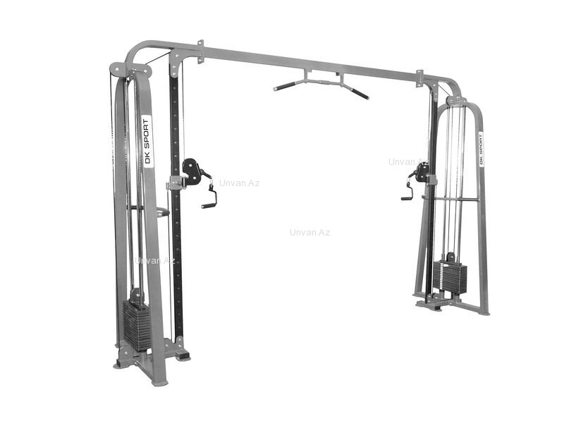

Slide 4
Kelgusida faqat tekis egri bruslarni geometrik o’qi ko’ndalangkesim og’irlik markazidan o’tuvchi egri chiziqdan iborat bo’lganbruslarni mustahkamlikka tekshirish haqida to’xtalib o’tamiz.Egri bruslarni loyihalash va hisoblash jarayonlarida quyidagicheklanishlardan foydalanamiz:
a) egri bruslarning ko’ndalang kesimi eng kamida bitta simmetriya o’qiga ega;
b) egri brusning o’qi ko’ndalang kesim og’irlik markazidano’tuvchi tekis egri chiziqdan iborat bo’lib, uning simmetriya tekisligida yotadi;
v) egri brusga qo’yilgan barcha tashqi yuklar uning simmetriyatekisligida yotadi;
g) egri bruslar o’zgarmas yoki o’zgaruvchan bikrlikka ega; hattouning ko’ndalang kesimi o’qi bo’ylab shaklan o’zgarishi ham mumkin.

Slide 5
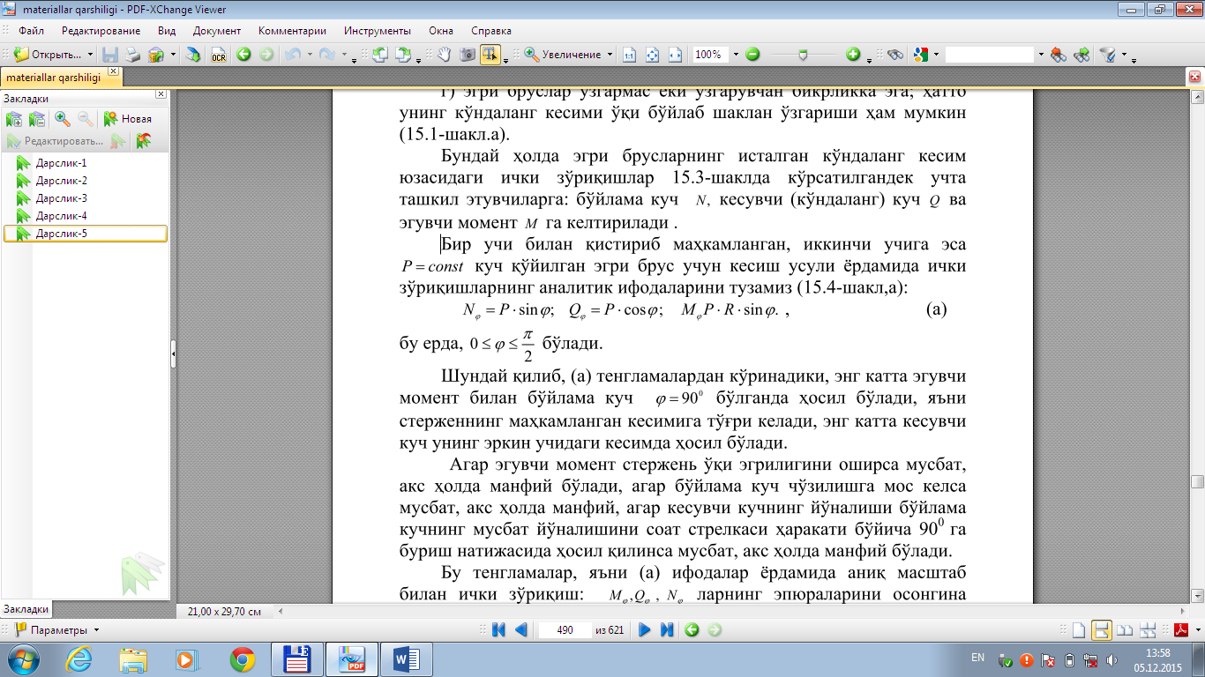
Bunday holda egri bruslarning istalgan ko’ndalang kesimyuzasidagi ichki zo’riqishlar uchtatashkil etuvchilarga: bo’ylama kuch, N kesuvchi (ko’ndalang) kuch Q vaeguvchi moment M ga keltiriladi .
Bir uchi bilan qistirib mahkamlangan, ikkinchi uchiga esa P = const kuch qo’yilgan egri brus uchun kesish usuli yordamida ichkizo’riqishlarning analitik ifodalarini tuzamiz:

Slide 6
SHunday qilib, (a) tenglamalardan ko’rinadiki, eng katta eguvchimoment bilan bo’ylama kuch φ=90⁰ bo’lganda hosil bo’ladi, ya’nisterjenning mahkamlangan kesimiga to’g’ri keladi, eng katta kesuvchikuch uning erkin uchidagi kesimda hosil bo’ladi.
Agar eguvchi moment sterjenь o’qi egriligini oshirsa musbat,aks holda manfiy bo’ladi, agar bo’ylama kuch cho’zilishga mos kelsamusbat, aks holda manfiy, agar kesuvchi kuchning yo’nalishi bo’ylamakuchning musbat yo’nalishini soat strelkasi harakati bo’yicha 90⁰ gaburish natijasida hosil qilinsa musbat, aks holda manfiy bo’ladi.
Bu tenglamalar, ya’ni (a) ifodalar yordamida aniq masshtabbilan ichki zo’riqish:M_{φ}, Q_{φ}, N_{φ} larning epyuralarini osonginaqurish mumkin.

Slide 7
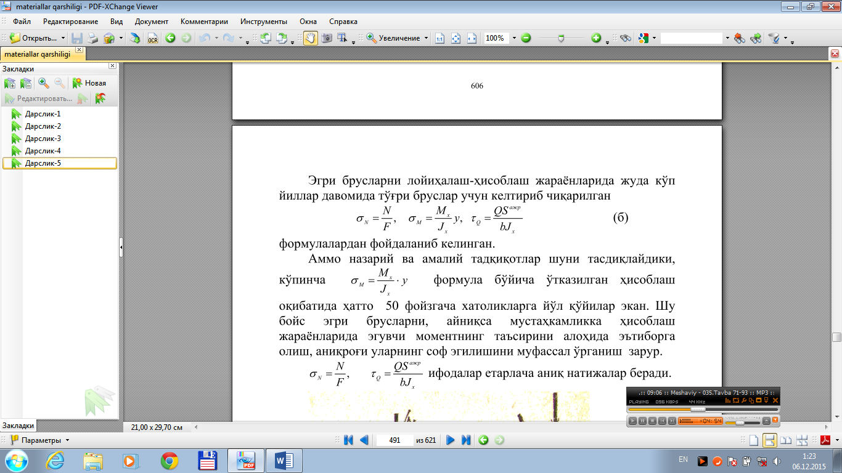
Egri bruslarni loyihalash-hisoblash jarayonlarida juda ko’p
yillar davomida to’g’ri bruslar uchun keltirib chiqarilgan
formulalardan foydalanib kelingan.
Ammo nazariy va amaliy tadqiqotlar shuni tasdiqlaydiki,ko’pincha
formula bo’yicha o’tkazilgan hisoblash oqibatida hatto 50 foizgacha xatoliklarga yo’l qo’yilar ekan. SHu bois egri bruslarni, ayniqsa mustahkamlikka hisoblash jarayonlarida eguvchi momentning ta’sirini alohida e’tiborga olish, aniqrog’i ularning sof egilishini mufassal o’rganish zarur.

Slide 8
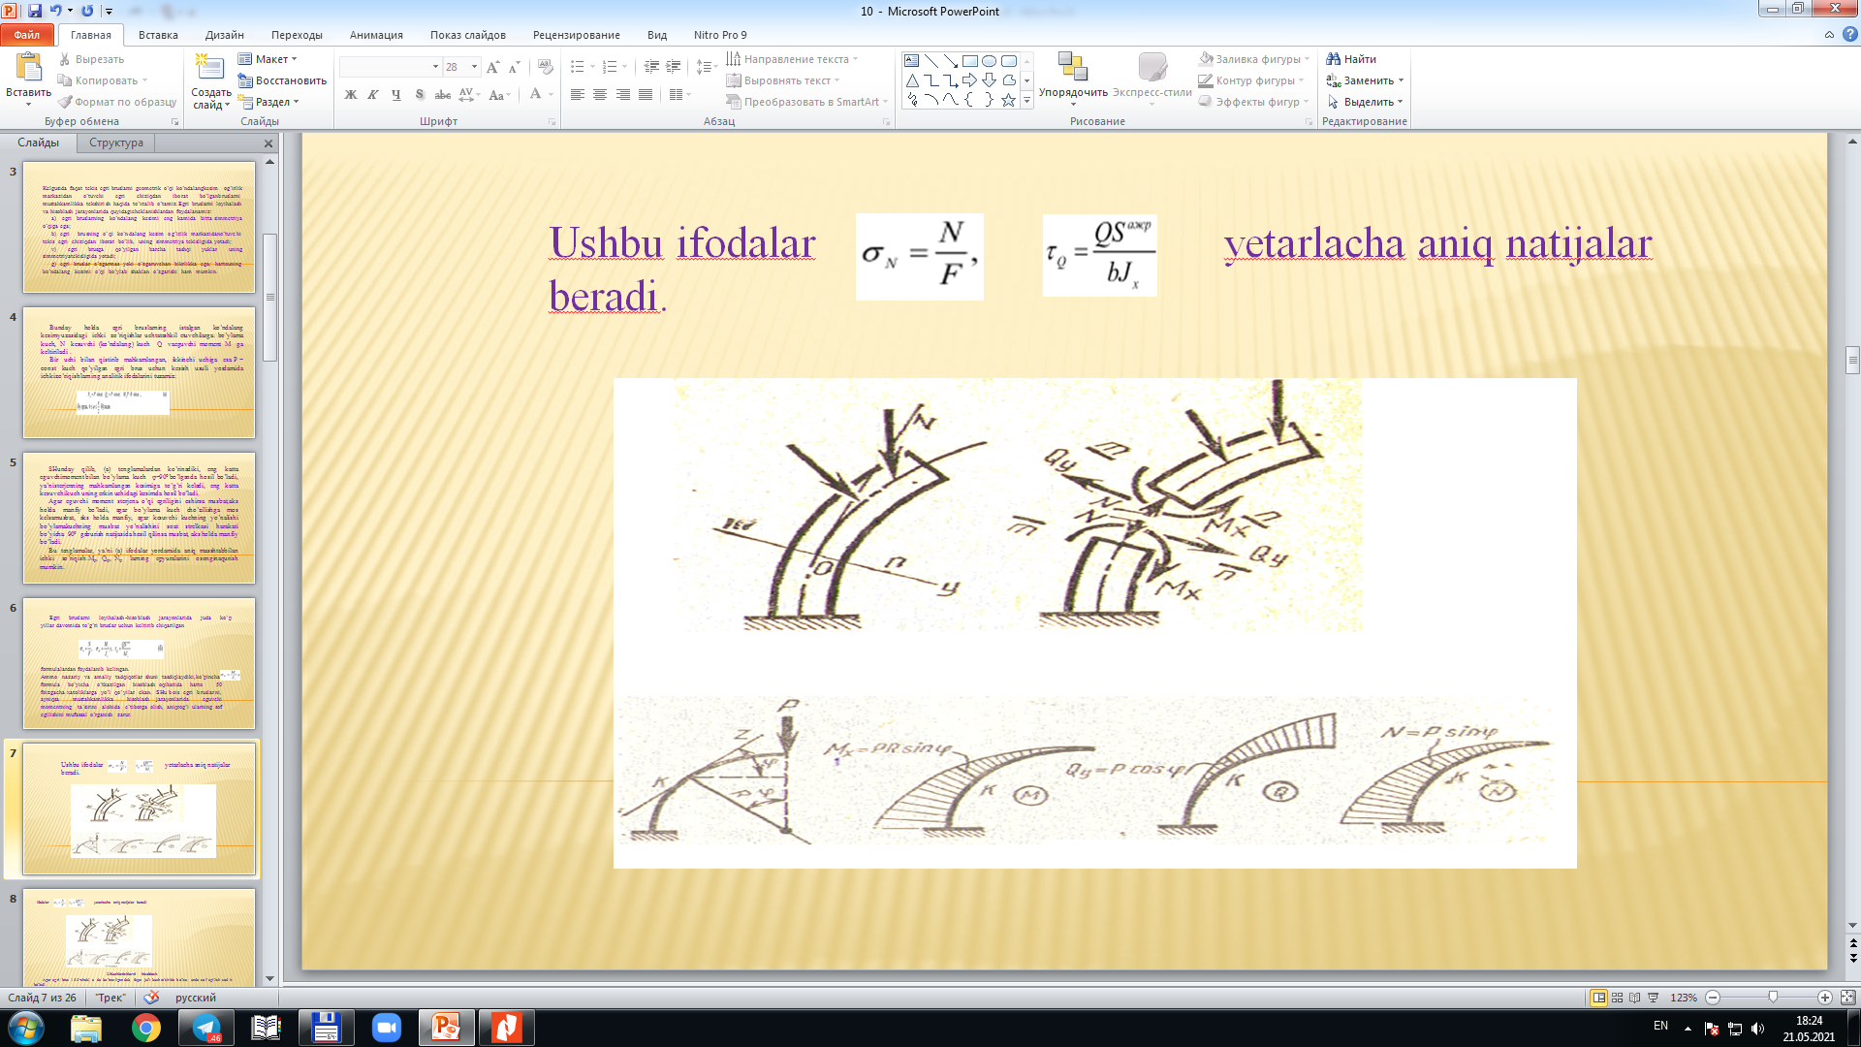
Ushbu ifodalar yetarlacha aniq natijalar beradi.

Slide 9
2.Kuchlanishlarni hisoblash.
Agar egri brus faqat juft kuchta’sirida bo’lsa, unda sof egilish sodir bo’ladi.
Egri brusning ko’ndalang kesimlarida hosil bo’luvchi normalkuchlanishni aniqlashda quyidagi cheklanish (gipoteza) lardanfaydalanamiz:
a) egri brus egilganda uning deformatsiyagacha tekis va o’qqanisbatan tik bo’lgan kesim yuzasi deformatsiyadan keyin ham tekis vao’qqa tikligicha qoladi;
b) egri burus egilganda uning egri chiziqli tolalari bir-birlariga bosim ko’rsatmaydi.

Slide 10
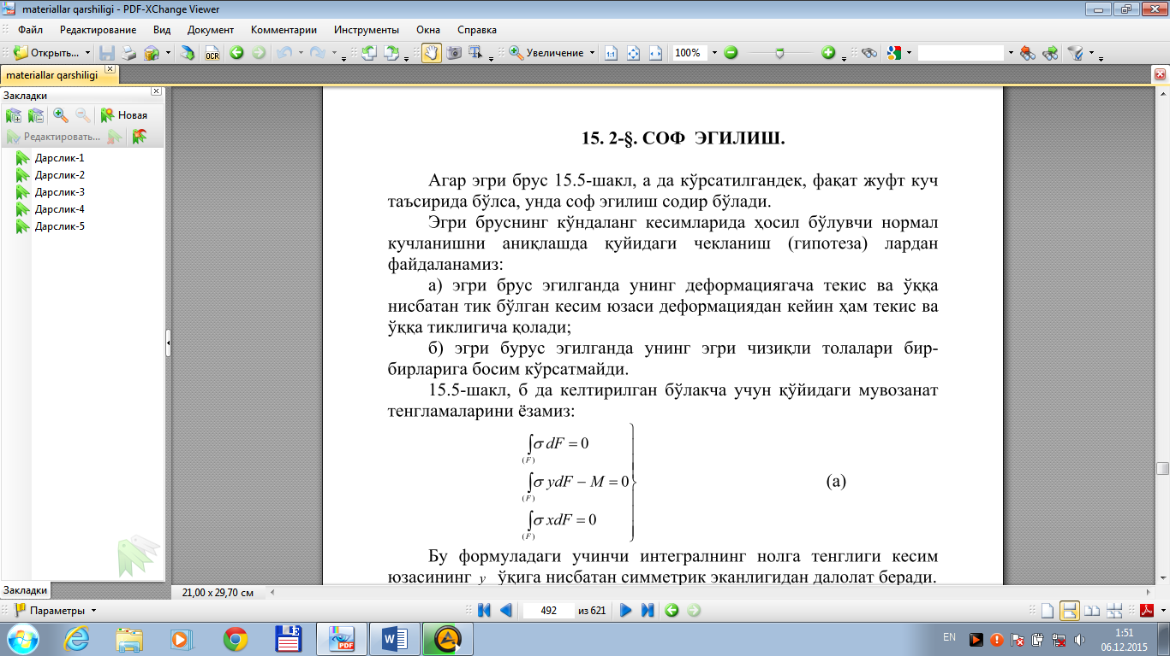
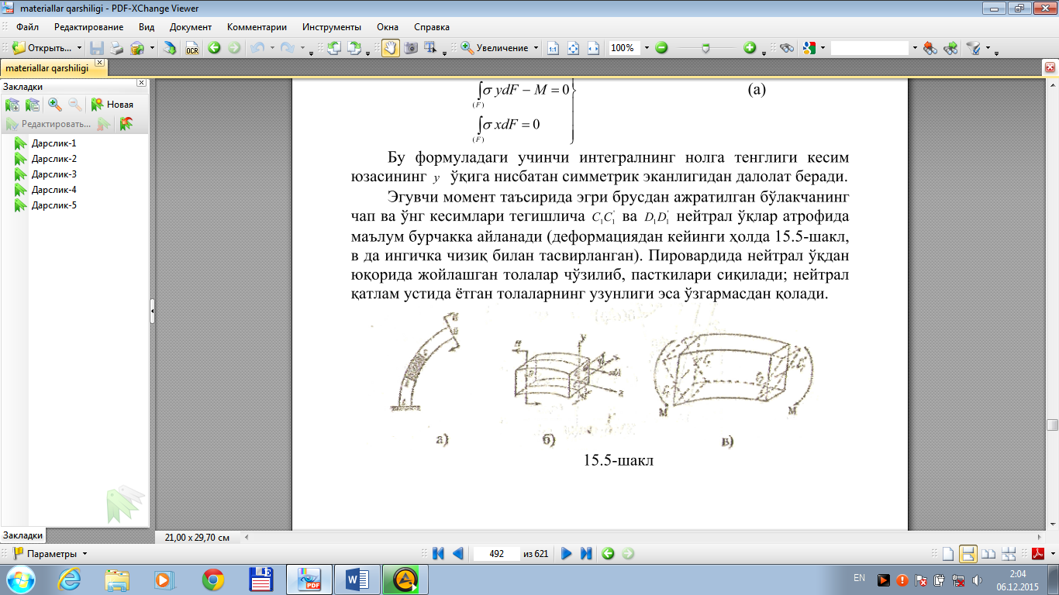
Quyidagi shakldagi b da keltirilgan bo’lakcha uchun qo’yidagi muvozanat tenglamalarini yozamiz:
Bu formuladagi uchinchi integralning nolga tengligi kesimyuzasining y o’qiga nisbatan simmetrik ekanligidan dalolat beradi.

Slide 11
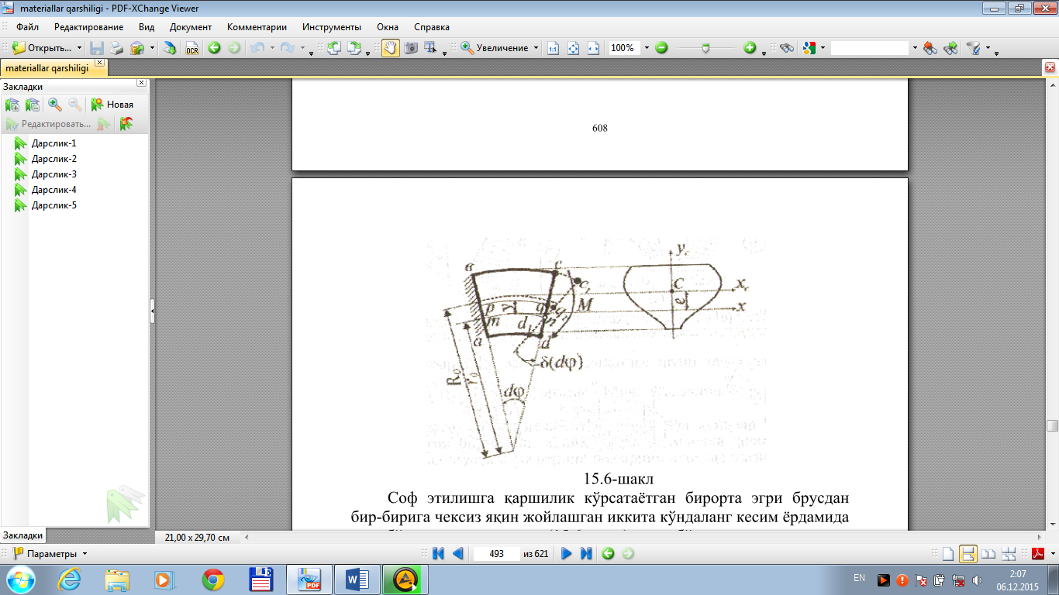
Eguvchi moment ta’sirida egri brusdan ajratilgan bo’lakchaning chap va o’ng kesimlari tegishlicha C₁C₁' va D₁ D₁' neytral o’qlar atrofidama’lum burchakka aylanadi. Pirovardida neytral o’qdanyuqorida joylashgan tolalar cho’zilib, pastkilari siqiladi; neytralqatlam ustida yotgan tolalarning uzunligi esa o’zgarmasdan qoladi.

Slide 12
Sof etilishga qarshilik ko’rsatayotgan birorta egri brusdanbir-biriga cheksiz yaqin joylashgan ikkita ko’ndalang kesim yordamida bo’lakchani ajratamiz. Agar bo’lakchaning chap, uchinifikran mahkamlab, o’ng uchiga M eguvchi moment ta’sir ettirilsa, àdkesim neytral o’q atrofida aylanib, c₁d₁ holatni egallaydi. Agaregri brusning o’qigacha bo’lgan egrilik radiusini r, neytralqatlamgacha bo’lgan egrilik radiusini r_{0,} mn=ds ga tegishli markaziyburchakni esadφ bilan belgilasak, u holda ds=r₀dφ bo’ladi.

Slide 13
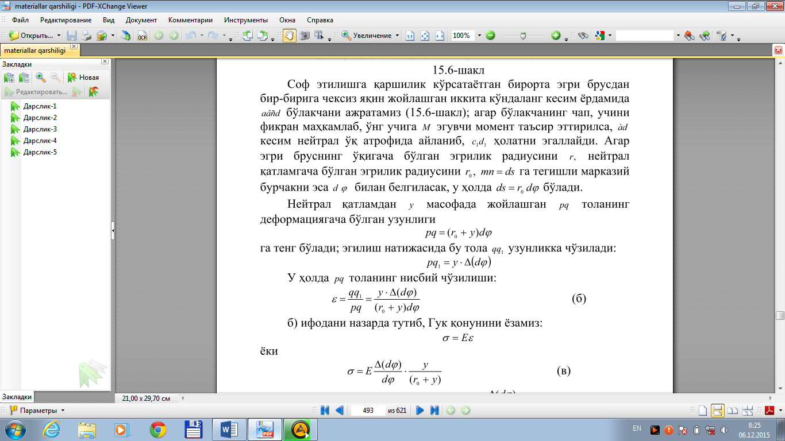

Neytral qatlamdan y masofada joylashgan pq
tolaningdeformatsiyagacha
bo’lgan uzunligi
ga teng bo’ladi; egilish natijasida bu tola qq₁ uzunlikka cho’ziladi:
U holda pq tolaning nisbiy cho’zilishi:
b) ifodani nazarda tutib, Guk qonunini yozamiz: σ=Eε
yoki
har bir ko’ndalang kesim
uchun o’zgarmas miqdor hisoblanadi.
(v) ni navbat bilan muvozanat tenglamalarga keltirib qo’yamiz:

Slide 14
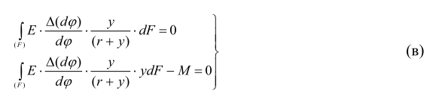
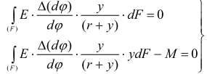

Yoki
ko’paytma noldan farqli. Bundan
(10.1)
Ekanligi kelib chiqadi.
Oxirgi munosabat neytral qatlamni topish sharti hisoblanadi.

Slide 15

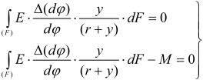
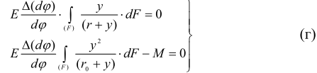

Ikkinchi integralni quyidagicha o’zgartiramiz:
ko’paytma noldan farqli. Bundan
(10.2)

Slide 16
ekanligi kelib chiqadi.
Oxirgi munosabat neytral qatlamni topish sharti hisoblanadi.
Ikkinchi integralni quyidagicha o’zgartiramiz:
Bu ifodaning birinchi hadi neytral o’qga nisbatan olingan statik momentga, ikkinchi hadi esa (10.1) formulaga binoan nolga teng:
(10.3)
(10.4)
SHunday qilib, muvozanat tenglamasining ikkinchisi qo’yidagi ko’rinishni egallaydi:
Bu ifodadan ko’ramizki,S_{X} ≠ 0 ; shuning uchun egri bruslardaneytral o’q kesimning og’irlik markazidan o’tmaydi.
Yuqoridagi ifodalardan quyidagi munosabatni yozamiz:

Slide 17




Oxirgi ifodani (b) ga normal kuchlanish formulasini hosil qilamiz:
(10.5)
Demak, egri brusning kesimidagi normal kuchlanish epyurasi giperbolaik qonuniyat bo’yicha o’zgarar ekan.
Giperbolaning asimp totalari ikkita to’g’ri chiziqdan iborat:ularning birinchisi kesimga tik bo’lib, brusning
egrilik markazidan o’tadi, ikkinchisi esa epyuraning nolь chizig’iga parallelbo’lib, undan masofa uzoqlikda o’tadi.
bu yerda, e- kesim og’irlik markazidan neytral o’qqacha bo’lgan masofa;
R₀ - brus o’qining egrilik radiusi.

Slide 18
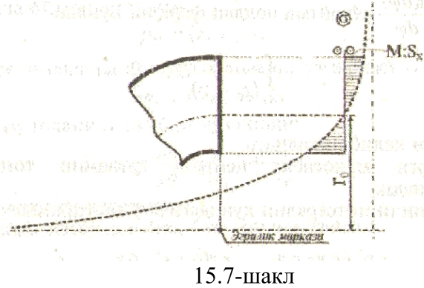

.Turli xil ko’rinishdagi ko’ndalang kesim uchun neytral o’q holatini aniqlash.
Endi sof egilishiga egri brusning neytral o’qi holatini aniqlashga o’tamiz.
Neytral o’qning holatini aniqlash uchun (10.1) shartdanfoydalanamiz: undagi y ning o’rniga boshqa o’zgaruvchi, ya’ni r nikiritamiz. Agar ko’ndalang kesimdagi biror dF yuzachaning egrilikmarkazidan o’tuvchi
o’qqacha bo’lgan masofasini r desak, uholda y= r-r₀bo’ladi. Buni (10.1) ga qo’yamiz:

Slide 19

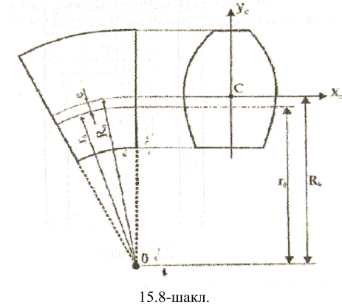
(10.6)
Natijadaifodaga ega bo’lamiz.
(10.6) formula yordamida turli xil shaklli kesimlar uchun neytral o’qning holatini aniqlovchi radiusni toppish mumkin.
Xususiy hol. Faraz qilaylik ,
egri brusning kesimi to’g’ri to’rtburchakli bo’lsin. Tekshirilayotgan hol uchunga teng, shu sababli

Slide 20
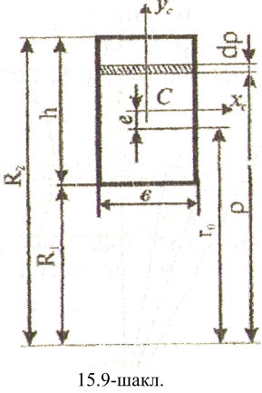


Demak, to’g’ri to’rtburchakli kesimlar uchun neytral o’qning holati
(10.7)
Formula yordamida aniqlanadi.
Egrilik radiusi kichik bo’lgan tekis egri sterjenlar chiziqli va burchakli

Slide 21
(10.8)
ko’chishlarni umumiy holda, ya’ni M,N va Q larni hisobga olganda Mor integrali yordamida aniqlash mumkin:
bundaM, NvaQ - egri brusning ixtiyoriy ko’ndalang kesimida
berilgan kuchlar ta’sirida hosil bo’lgan yuqorida ko’rsatilgan kuch faktorlari;
M_{i}, Q_{i}, Ν_{i} - izlanuvchi ko’chish yo’nalishida qo’yilgan birlikkuch(moment) ta’siridao’shakesimdahosilbo’lgano’xshashkuchfaktorlari;
K - kesim shakliga bog’liq bo’lgan koeffitsient (masalan,to’g’rito’rtburchak uchun k=1,2 va doira uchunk=10/9
ds - yoy elementi;
s - yoy uzunligi.

Slide 22
Ν va Q larning ta’siri M ning ta’siriga nisbatan ko’chishning mikdoriga juda kam bo’lgani uchun, (10.8) formulaning oxirgi ikki hadini ko’pchilik hollarda e’tiborsiz qoldirishmumkin.Tekis egri sterjenlarning ko’ndalang kesimlarida normalkuchlanishlar bilan birga urinma kuchlanishlar ham paydo bo’ladi.
Egriligi katta bo’lgan sterjenlardagi normal kuchlanishlar to’g’risterjenni egilishga hisoblash uchun chiqarilgan formula bo’yicha hisoblansa, u yo’l qo’yish mumkin bo’lmagan katta xatolikni beradi.
(10.9)

Slide 23
bo’lgan normal kuchlanish quyidagiformuladan topiladi (15.10 shakl):
bunda M - berilgan kesimdagi eguvchi moment;
S -neytral o’qqa nisbatan ko’ndalang kesimning statikmomenti;
r - neytral qatlamning egrilik radiusi;
z - neytral o’qdan kuchlanish aniqlanadigan tolagacha bo’lganmasofa.
(10.10)
Bo’ylama kuch ta’siridan hosil bo’lgan normal kuchlanishlarto’g’ri sterjenning o’q bo’ylab cho’zilishi va siqilishidagi kabi hisoblanadi.
Egri sterjenning egilishda uning ko’ndalang kesimidakesuvchi Q kuchda hosil bo’ladigan urinma kuchlanish to’g’risterjendagi kabi Juravskiy formulasidan topiladi.
(10.11)

Slide 24
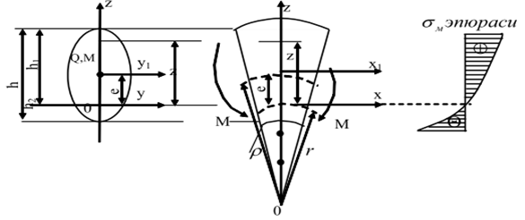
Ν va M ning yo’nalishiga hamda egri sterjenning ko’ndalangkesimi shakli va materialiga qarab, xavfli nuqtalar ko’ndalangkesimning ichki (egrilik markaziga yaqinroq) nuqtalari vashuningdek, tashqi nuqtalari bo’lishi mumkin va normal kuchlanishnishu nuqtalar uchun hisoblash quyidagi formuladan aniqlanadi:
(10.12)

Slide 25
(10.12) formulada Ν ning qiymatini uning ishorasinihisobga olgan holda, M o’zining absolyut qiymati bilan,sterjenning egilishi qaralayotgan nuqtada cho’zilish yoki siqilishnihosil qilishga qarab musbat yoki manfiy ishora qo’yiladi. Kasrning maxrajidagi musbat ishora tashqi tolalarga, manfiy ishora esa ichki tolalarga mos keladi.
Egri sterjenning ko’ndalang kesimidagi neytral o’q shukesimning markaziy bosh o’qidan egrilik markazi tomon siljigan.
Neytral qatlamning egrilik radiusi r quyidagi ifodadan topiladi:
(10.13)

Slide 26
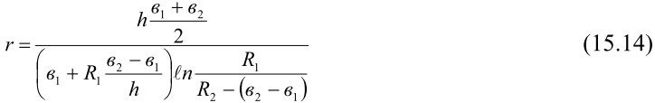
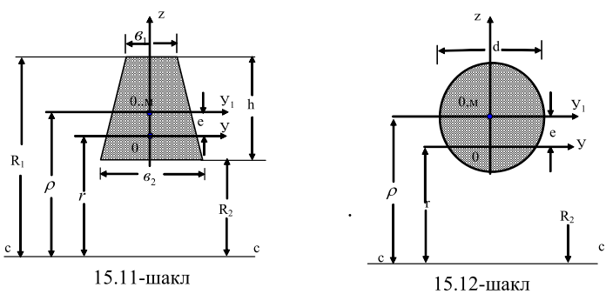
(10.13) ifodadan ayrim ko’ndalang kesim shakllar uchun hosilqilingan formulalarni keltiramiz.
(10.14)
Trapetsiya uchun.

Slide 27

Doira uchun:
(10.15)
To’g’ri to’rtburchak uchun
(10.16)
Boshqa shakldagi kesimlar uchun r va v =ρ–rlarningqiymatlari spravochniklarda va ayrim darsliklarda keltirilgan.
Taqribiy formula bo’yicha neytral o’qning siljish miqdorinianiqlash mumkin:
(10.17)

Slide 28


bundaJ_{y1} - kesimning kuch tekisligiga tik bo’lgan, ya’ni neytral o’qqaparallel bo’lgan markaziy bosh o’qqa nisbatan inertsiya momenti.
Neytral o’qning siljishi doiraviy va to’g’ri to’rtburchak kesimuchun taxminan quyidagicha bo’ladi:
Bu taxminiy formulalar egriligi o’rtacha bo’lgan
bruslar uchun, ya’ni bo’lgan hol uchun yaxshi natijalar beradi.
Masalalar yechishda quyidagi jadvaldan foydalanamiz.
Egri sterjenlarni hisoblashda tez-tez uchrab turadiganintegrallarning jadvali:

Slide 29
Tekshirish savollari
1.Amalda ko’p uchraydigan egri bruslarga misol keltiring vaularning ko’ndalang
kesimlarida qanday ichki zo’riqishkuchlari hosil bo’lishini tushintiring.
2. Egri bruslarni hisoblashdagi cheklanishlarni sanab bering.
3. Egri bruslarning ko’ndalang kesimida hosil bo’ladigannormal kuchlanishlar qanday aniqlanadi.
4. Egri brusning sof egilishi qanday bo’ladi.
5. Neytral o’qning holati qanday aniqlanadi.

Slide 30
Tavsiya etilgan adabiyotlar ro`yxati
1.Набиев А., Хасанов С. Материаллар қаршилиги. Олий ўқув юртлари учун дарслик
- Т.: Фан. 2005. -380 б.
2.Мансуров К.М. Материаллар қаршилиги курси. Техн. ўқув юрт. студ. учун дарслик.
-Т.: Ўқитувчи, 1983. -504 б.
3.Феодосьев В.И. Сопротивление материалов. Учебник для ВТУЗов. - М.: Наука,
1979. - 560 с.
4.В.К.Качурин. Материаллар қаршилигидан масалалар тўплами. –Т.: Ўзбекистон,
1993, -336 б.
5.Смиронов А.Ф. Материаллар қаршилиги. -Т.: Ўқитувчи, 1988. -464 б.
Qo`shimchа аdаbiyotlаr
1.Ўрозбоев М.Т. Материаллар қаршилиги асосий курси. Олий ўқув юртлари учун дарслик. -Т.: Ўқитувчи, 1973. -512 б.
2. S. Xadjieva. Materiallar qarshiligi fanidan ta’lim texnologiyasi . A- 2015.

